Slide 1
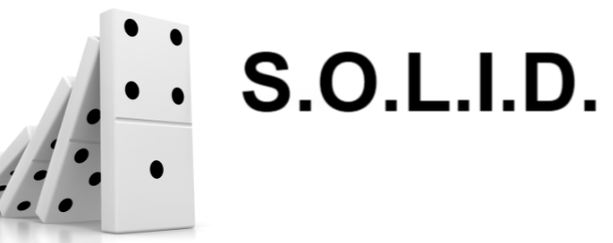
Principios solid
Ingeniería de software III
Coronel Castillo Eric Gustavo
INTEGRANTES :
Huallpa Juarez Carlos
Llave Herrera JeanFranco
Manco Arias Aylin
Mendoza Diaz Axel

Slide 2
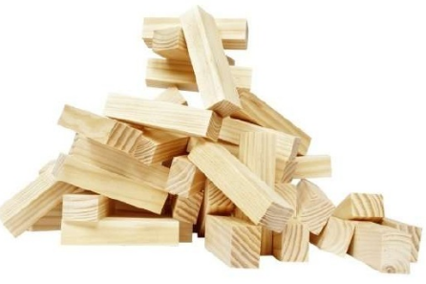
Que es solid?
Es un acrónimo introducido por Robert Cecil Martin a comienzos de la década del 2000 que representa cinco principios básicos de la programación orientada a objetos y el diseño.
Cuando estos principios se aplican en conjunto es mas probable que un desarrollador cree un sistema que sea fácil de mantener y ampliar con el tiempo. Los principios SOLID son guias que pueden ser aplicadas en el desarrollo de software para eliminar código sucio provocando que el programador tenga que refactorizar el código fuente hasta que sea legible y extensible.

Slide 3
SOLID
S=Principio de responsabilidad única (Single responsibility principle)
O=Principio de abierto/cerrado (Open/closed principle)
L=Principio de sustitución de Liskov (Liskov substitution principle)
I=Principio de segregación de la interfaz (Interface segregation principle)
D=Principio de inversión de la dependencia (Dependency inversion principle)

Slide 4
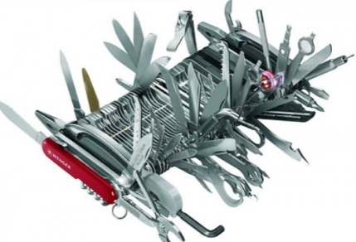
Principio de responsabilidad única (Single responsibility principle)
El principio de responsabilidad única establece que cada módulo o clase debe tener responsabilidad sobre una sola parte de la funcionalidad proporcionada por el software y esta responsabilidad debe estar encapsulada en su totalidad por la clase. Todos sus servicios deben estar estrechamente alineados con esa responsabilidad. Robert C. Martin expresa el principio de la siguiente forma:
Una clase debe tener solo una razón para cambiar.

Slide 5
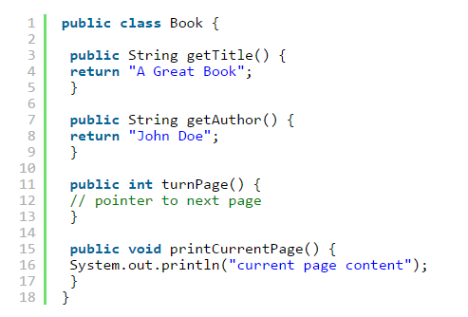
Ejemplo
Vamos a suponer que tenemos una entidad libro que además de proveer diferentes acciones relacionadas:

Slide 6
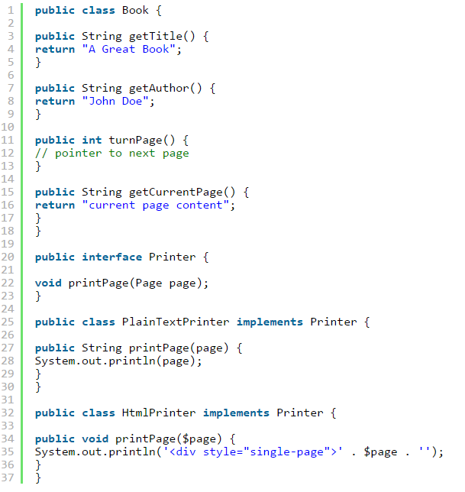
Ejemplo
Como se puede apreciar claramente, esta clase tiene al menos dos responsabilidades, la relacionada con la gestión del libro como son obtener el título, autor, siguiente página; como la relacionada con la representación. Aquí se están mezclando lógicas de negocio relacionadas con la gestión y la representación en pantalla. Esto se considera una violación del principio SRP. Una solución para solventar este problema sería por ejemplo la siguiente:

Slide 7
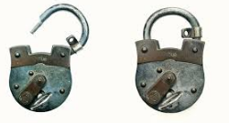
Principio de abierto/cerrado (Open/closed principle)
Dentro de la programación orientada a objetos, el principio de abierto/cerrado establece que «una entidad de software (clase, módulo, función, etc.) debe quedarse abierta para su extensión, pero cerrada para su modificación». Es decir, se debe poder extender el comportamiento de tal entidad, pero sin modificar su código fuente.
La denominación abierta/cerrado ha sido utilizada de dos maneras: ambas se basan en la herencia para resolver el aparente dilema, pero sus objetivos, técnicas y resultados son diferentes.

Slide 8
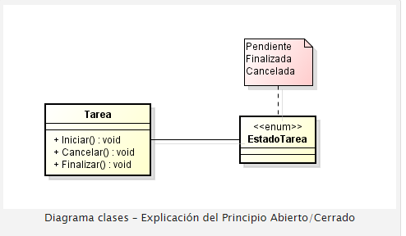
Ejemplo
Para comprender mejor este principio vamos a ejemplificarlo por medio de un diseño.

Slide 9
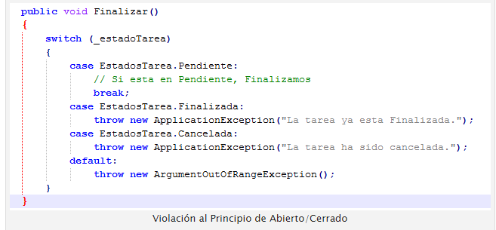
Ejemplo
El diagrama anterior es un ejemplo de una clase que rompe con el principio abierto/cerrado (OCP). Vamos a suponer un sistema de gestión de proyectos, de tal manera nos vamos a centrar en la entidad Tarea y vamos a descubrir como rompe con el principio abierto/cerrado.
Como se puede observar en las relaciones dicha clase viene determinando por uno de los estados de la enumeración EstadoTarea (Pendiente, Finalizada, Cancelada), además se puede observar que la clase implementa 3 métodos, Iniciar, Cancelar y Finalizar que cambian si es posible el estado de la tarea. Veamos como sería una posible implementación del método Finalizar.

Slide 10
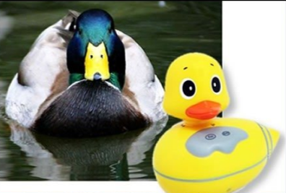
PRINCIPIO DE SUSTITUCION DE LISKOV
“Objetos de un programa deberían ser reemplazables por instancias de sus subtipos sin alterar el correcto funcionamiento del programa”.

Slide 11
BARBARA LISKOV
Barbara Jane Huberman (nacida el 7 de noviembre de 1939) es una prominente científica de la computación estadounidense, en 1970, se casó con Nathan Liskov, y su hijo, Moses Liskov, nació en 1975.
Actualmente está trabajando en el departamento de Ingeniería Eléctrica y Ciencias de la Computación de MIT, como profesora de ingeniería de Ford. Consiguió su graduación en Matemáticas en la Universidad de California, Berkeley en 1961 y años más tarde, en 1968, se convirtió en la primera mujer de los Estados Unidos en conseguir un Doctorado de Filosofía en Ciencias de la computación por la Universidad de Stanford.
Liskov es autora de 3 libros y cientos de informes técnicos.

Slide 12
Barbara Liskov ha dirigido varios proyectos significativos, como el diseño e implementación del lenguaje de programación CLU, el primer lenguaje de programación que soportaba la abstracción de datos, Argus, que fue el primer lenguaje de alto nivel en soportar la implementación de programas distribuidos y Thor, un sistema de base de datos orientado a objetos. Junto con Jeannette Wing, desarrolló una particular definición de subtipo, comúnmente conocido como el Principio de sustitución de Liskov.
La profesora Liskov es miembro de la Academia Nacional de Ingeniería (National Academy of Engineering) de los Estados Unidos. En 2004 ganó la Medalla John von Neumann por "su fundamental contribución a los lenguajes de programación, metodologías de programación y sistemas distribuidos".

Slide 13
DEFINICION
Conferencia magistral en 1987 titulada La Abstracción de Datos y Jerarquía
Es un principio de la programación orientada a objetos. Y puede definirse como: Cada clase que hereda de otra puede usarse como su padre sin necesidad de conocer las diferencias entre ellas.
En lenguaje más formal: si S es un subtipo de T, entonces los objetos de tipo T en un programa de computadora pueden ser sustituidos por objetos de tipo S (es decir, los objetos de tipo S pueden sustituir objetos de tipo T), sin alterar ninguna de las propiedades deseables de ese programa (la corrección, la tarea que realiza, etc.)

Slide 14
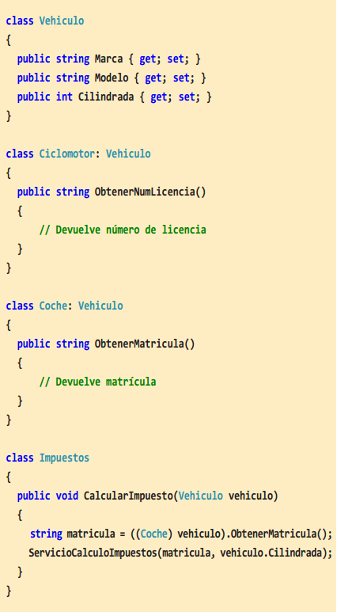
Ejemplo:

Slide 15
Básicamente, LSP afirma que si tenemos dos objetos de tipos diferentes –Coche y Ciclomotor– que derivan de una misma clase base –Vehículo–, deberíamos poder reemplazar cada uno de los tipos –Coche/Ciclomotor y viceversa– allí dónde el tipo base –Vehículo– esté implementado. En el ejemplo anterior tenemos un claro caso de violación del LSP, ya que la ejecución del método CalcularImpuesto generará una excepción de conversión de tipo si el objeto pasado por parámetro es de tipo Ciclomotor en lugar de Coche, pese a que ambas clases derivan de la misma clase base Vehículo.

Slide 16
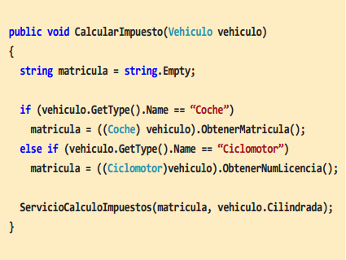

Slide 17
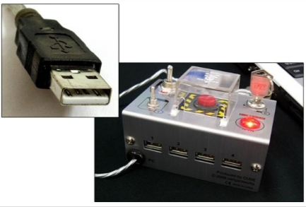
Principio de Segregación de Interfaces
El principio de segregación de interfaces es el cuarto principio del acrónimo SOLID.
El Principio de Segregación de Interfaces fue utilizado por primera vez por Robert C. Martin durante unas sesiones de consultoría en Xerox.
El principio de segregación de interfaces viene a decir que ninguna clase debería depender de métodos que no usa.
Cuando creemos interfaces que definan comportamientos, es importante estar seguros de que todas las clases que implementen esas interfaces vayan a necesitar y ser capaces de agregar comportamientos a todos los métodos.

Slide 18
El problema
La problemática surge cuando esas interfaces intentan definir más cosas de las debidas (fat interfaces). Probablemente ocurrirá que las clases hijas acabarán por no usar muchos de esos métodos, y habrá que darles una implementación. Muy habitual es lanzar una excepción, o simplemente no hacer nada.
Esto es peligroso ya que si lanzamos una excepción, es más que probable que el módulo que define esa interfaz use el método en algún momento, y esto hará fallar nuestro programa.

Slide 19
¿Cómo detectar que estamos violando este principio?
Si al implementar una interfaz se ve que uno o varios de los métodos no tienen sentido y nos hacen falta dejarlos vacíos o lanzar excepciones, es muy probable que estemos violando este principio. Si la interfaz forma parte de nuestro código, lo mejor es dividirla en varias interfaces que definan comportamientos más específicos.

Slide 20
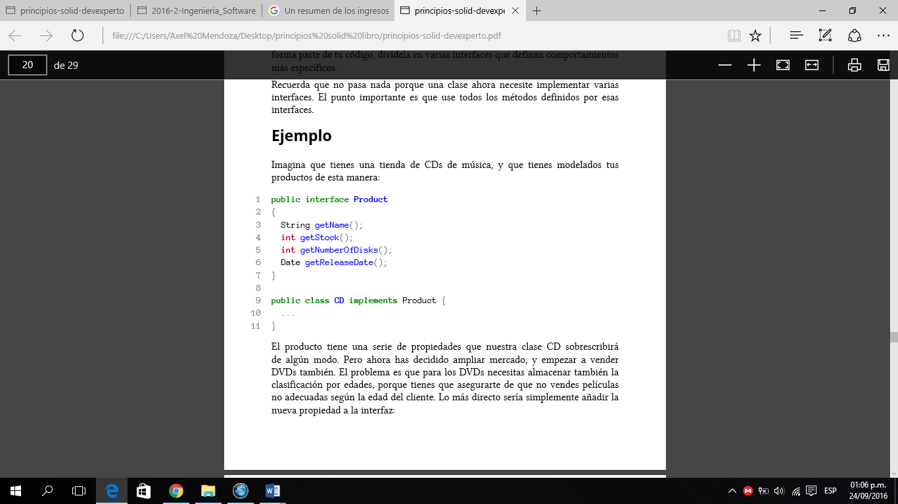
Ejemplo
Imaginemos que tenemos una tienda de CDs de música, y que tenemos modelados los productos de esta manera:
El producto tiene una serie de propiedades que la clase CD sobrescribirá de algún modo.

Slide 21
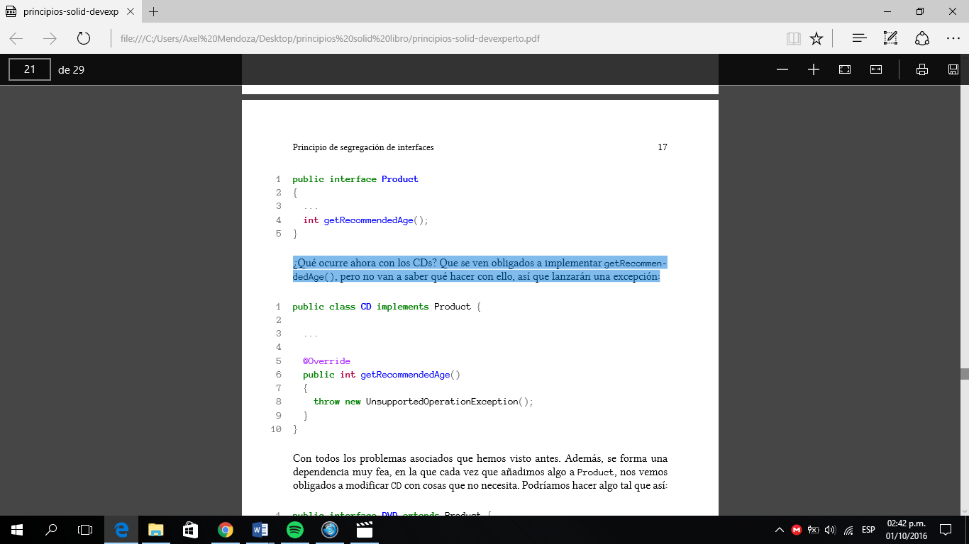
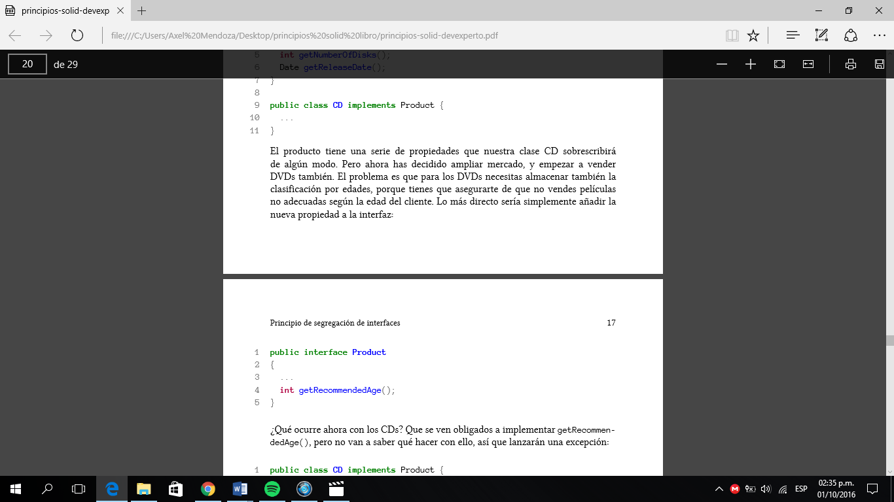
Pero ahora hemos decidido ampliar mercado, y empezar a vender DVDs también. El problema es que para los DVDs necesitamos almacenar también la clasificación por edades.
¿Qué ocurre ahora con los CDs? Que se ven obligados a implementar getRecommendedAge( ), pero no van a saber qué hacer con ello, así que lanzarán una excepción:

Slide 22
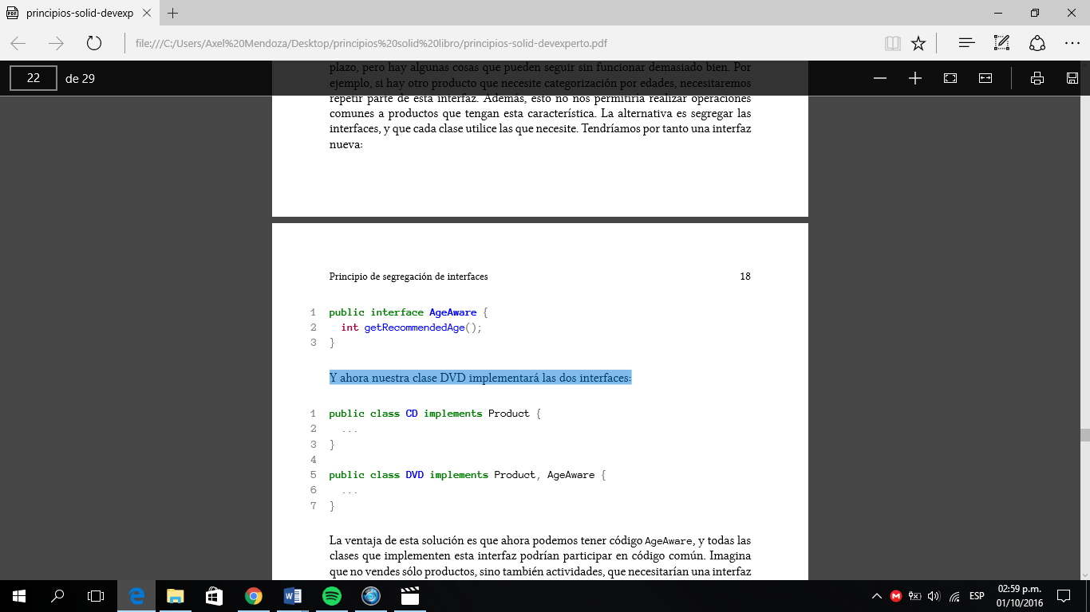
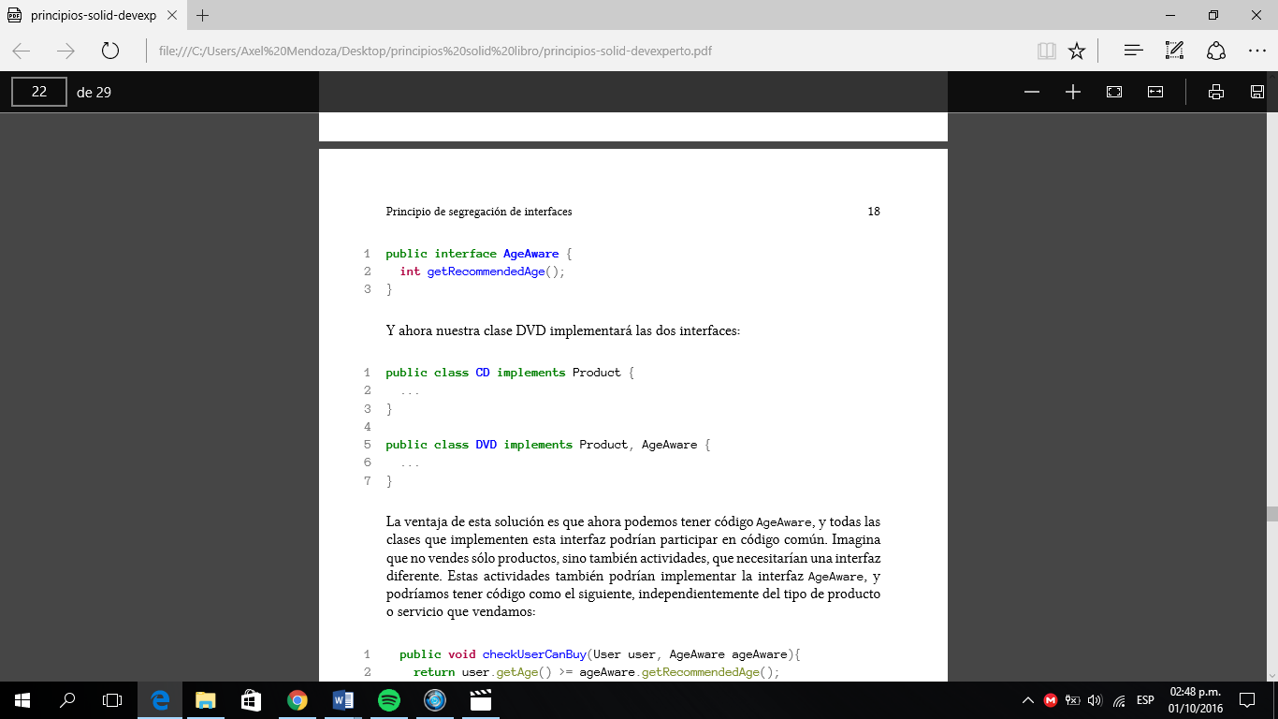
Con todos los problemas asociados que hemos visto antes. Además, se forma una dependencia muy fea, en la que cada vez que añadimos algo a Product, nos vemos obligados a modificar CD con cosas que no necesita.
Y ahora nuestra clase DVD implementará las dos interfaces:
La alternativa es segregar las interfaces, y que cada clase utilice las que necesite. Tendríamos por tanto una interfaz nueva:

Slide 23
Conclusión
El principio de segregación de interfaces nos ayudara a no obligar a ninguna clase a implementar métodos que no utiliza. Esto nos evitará problemas que nos pueden llevar a errores inesperados y a dependencias no deseadas. Además nos ayudara a reutilizar código de forma más inteligente.

Slide 24
Principio de Inversión de Dependencias
Gracias al principio de inversión de dependencias, podemos hacer que el código que es el núcleo de nuestra aplicación no dependa de los detalles de implementación Es la base teórica sobre la que se basa la inyección de dependencias usada por muchos frameworks, como Spring.
A. Las clases de alto nivel no deberían depender de las clases de bajo nivel. Ambas deberían depender de las abstracciones.
B. Las abstracciones no deberían depender de los detalles. Los detalles deberían depender de las abstracciones.
Que las cosas importantes no dependan de cosas menos importantes.

Slide 25
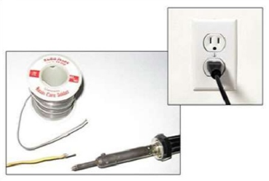
Principio de Inversión de Dependencias
Un bosque contiene árboles, que a su vez contienen hojas, que contienen células…
Por eso se eligió la palabra “inversión”, porque rompe con esta dinámica.
Lo que se pretende es que no exista la necesidad de que los módulos dependan unos de otros, sino que dependan de abstracciones. De esta forma, nuestros módulos pueden ser más fácilmente reutilizables.

Slide 26
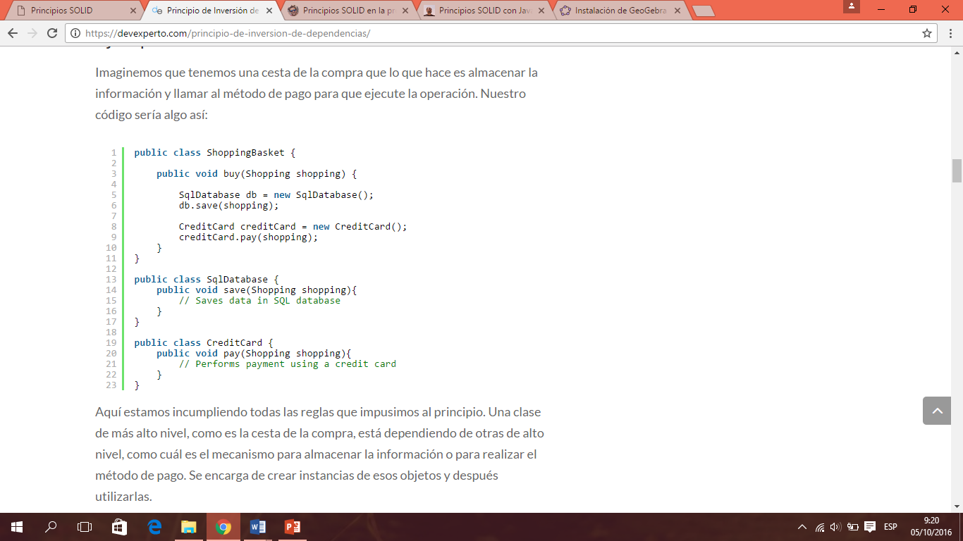
Ejemplo
Tenemos una cesta de la compra que lo que hace es almacenar la información y llamar al método de pago para que ejecute la operación.

Slide 27
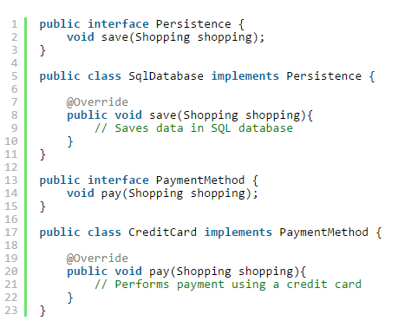
Ejemplo
Aquí estamos incumpliendo todas las reglas que impusimos al principio. Una clase de más alto nivel, como es la cesta de la compra, está dependiendo de otras de alto nivel, como cuál es el mecanismo para almacenar la información o para realizar el método de pago. Se encarga de crear instancias de esos objetos y después utilizarlas.
Piensa ahora qué pasa si quieres añadir métodos de pago, o enviar la información a un servidor en vez de guardarla en una base de datos local. No hay forma de hacer todo esto sin desmontar toda la lógica. ¿Cómo lo solucionamos?
Primer paso, dejar de depender de concreciones. Vamos a crear interfaces que definan el comportamiento que debe dar una clase para poder funcionar como mecanismo de persistencia o como método de pago:

Slide 28
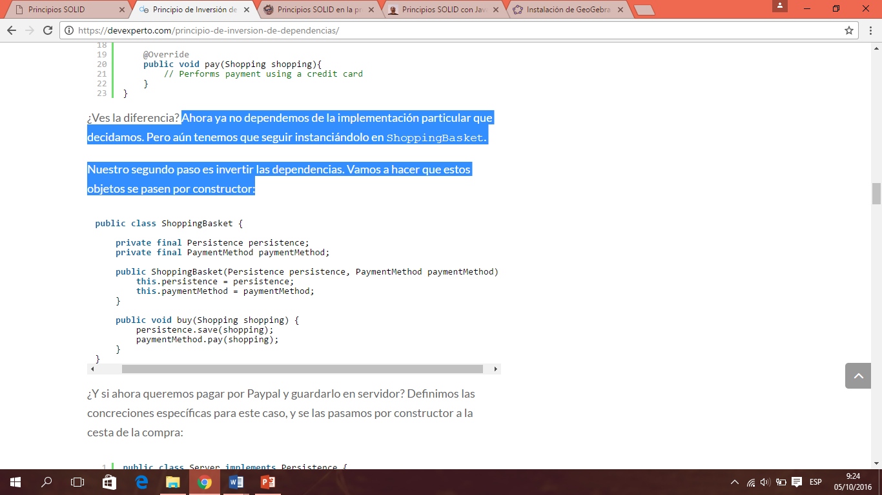
Ejemplos
Ahora ya no dependemos de la implementación particular que decidamos. Pero aún tenemos que seguir instanciándolo en ShoppingBasket.
Nuestro segundo paso es invertir las dependencias. Vamos a hacer que estos objetos se pasen por constructor:

Slide 29
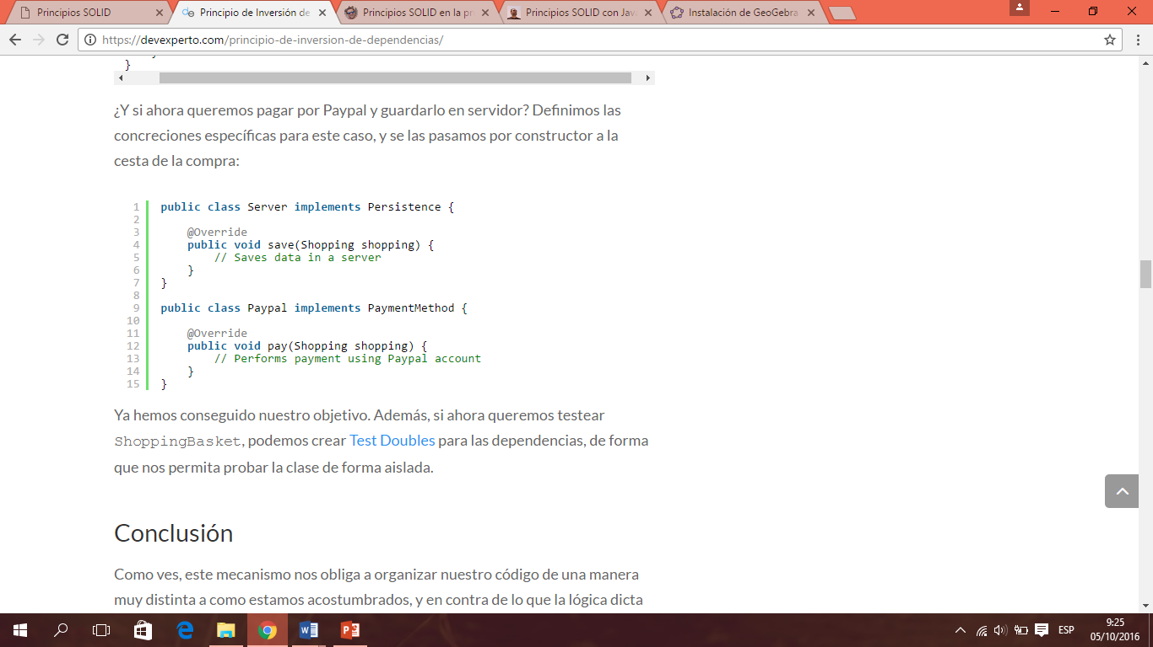
Ejemplos
¿Y si ahora queremos pagar por Paypal y guardarlo en servidor? Definimos las concreciones específicas para este caso, y se las pasamos por constructor a la cesta de la compra:

Slide 30
Conclusiones
Este mecanismo nos obliga a organizar nuestro código de una manera muy distinta a como estamos acostumbrados, y en contra de lo que la lógica dicta inicialmente, pero a la larga compensa por la flexibilidad que otorga a la arquitectura de nuestra aplicación
Como dice Robert C. Martin en Clean Code, lo más probable es que el siguiente que va a tener que mantener el código que tú has creado, vas a ser tú mismo. Aunque sólo sea por esto, debemos mantener un código de calidad para poder decir con orgullo, que somos informáticos y programadores.

